Slide 1
Содержание функциональной грамотности

Slide 2
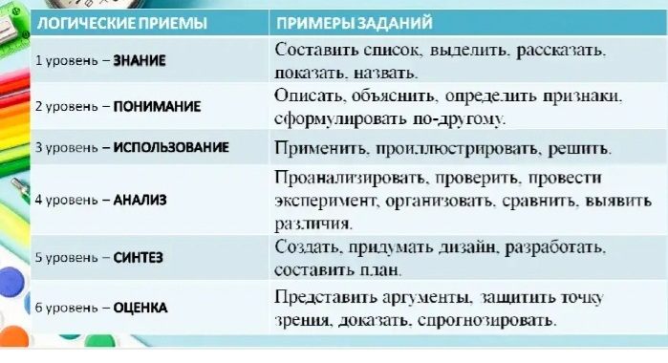
Формирование функциональной грамотности в начальной школе

Slide 3
Формирование функциональной грамотности в начальной школе
при работе с текстом

Slide 4
функциональная грамотность —
Это, прежде всего, умение работать с информацией.

Slide 5
Работа с информацией
является составной частью всех учебных предметов в начальной школе в условиях реализации ФГОС НОО.
Возникает потребность в формировании навыка поиска информации, ее анализа. синтеза, обработки, предоставления ее в максимально рациональной форме .

Slide 6
«Дитя, которое не привыкло вникать в смысл слова, темно понимает или совсем не понимает его настоящего значения и не получило навыка распоряжаться им свободно в устной и письменной речи, всегда будет страдать от этого недостатка при изучении другого предмета».
К.Д. Ушинский

Slide 7
Под функциональной грамотностью в более узком смысле понимается способность человека свободно использовать навыки и умения чтения и письма для получения информации из реального текста – его понимания, трансформации и передачи такой информации в реальном общении. Составной частью функциональной грамотности является владение умениями грамотного чтения. Это прежде всего умение анализировать письменные тексты, использовать их содержание для достижения собственных целей, развития знаний и возможностей, для активного участия в жизни общества.

Slide 8
Три фазы грамотного чтения
Понимание смысла текста, нахождение информации | Интерпретация текста | Осмысление и оценка прочитанного
просмотр установление значимых слов нахождение соответствий узнавание фактов воспроизведение и пересказ | объяснение и сопоставление анализ соотнесение с личным опытом размышление над контекстом и выводами | выдвижение гипотез формирование суждений моделирование и обобщение применение в жизни, учебе, профессии

Slide 9
Упражнения для развития навыка быстрого чтения. . «Чтение наоборот» . . «Текст-перевёртыш» . Текст с закрытым шрифтом наполовину ». «Текст с наложением» .

Slide 10
Синквейн Первая строчка - одно имя существительное Вторая строчка - два имени прилагательных Третья строчка - три глагола Четвёртая строчка -фраза (предложение) Пятая строчка - слово-синоним Задание. Составьте синквейн со словом «Чтение».

Slide 11
Прочитайте текст. Подберите и напишите подходящие по смыслу слова. (Какой) … в сентябре лес – в нём рядом весна и осень. (Какой?) … лист и (какая?) … травинка. (Какие?) … травы и (какие?) … цветы. (Какой?) … иней и бабочки. (Какое?) … солнце и (какой?) ветер. Увядание и расцвет. Песни и тишина. Грустно и радостно!

Slide 12
Проверьте себя Странный в сентябре лес – в нём рядом весна и осень. Жёлтый лист и зелёная травинка. Поблёкшие травы и зацветающие цветы. Сверкающий иней и бабочки. Тёплое солнце и холодный ветер. Увядание и расцвет. Песни и тишина. Грустно и радостно! Н. Сладков

Slide 13
Как ещё формируется функциональная грамотность, какие задания и логические приёмы для этого предусмотрены можно изучить (и использовать) на примере урока литературного чтения в 4 кл.: К. Паустовский «Корзина с еловыми шишками» в РЭШ: https://resh.edu.ru/subject/lesson/4514/control/1/192994/

Slide 14
Навык чтения и умение работать с информацией, ( на уроке окружающего мира, в повседневной жизни или на внеурочных занятиях)

Slide 15
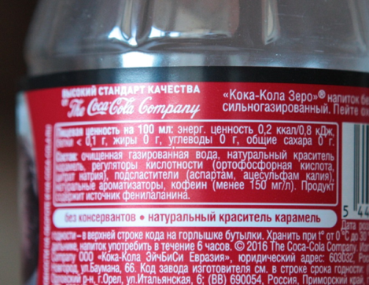
1.Изучите листовку. 2.Выпишите плюсы и минусы употребления напитка. 3.Сформулируйте вывод.
1.Изучите состав напитка
«Кока-кола».
2.Выпишите слова:
диоксид углерода, ортофосфорная кислота.
3.Найдите в Интернете информацию о данных веществах.
4. Найдите информацию, что произойдёт в течение часа после употребления напитка.

Slide 18
Спасибо за внимание!

